Slide 1
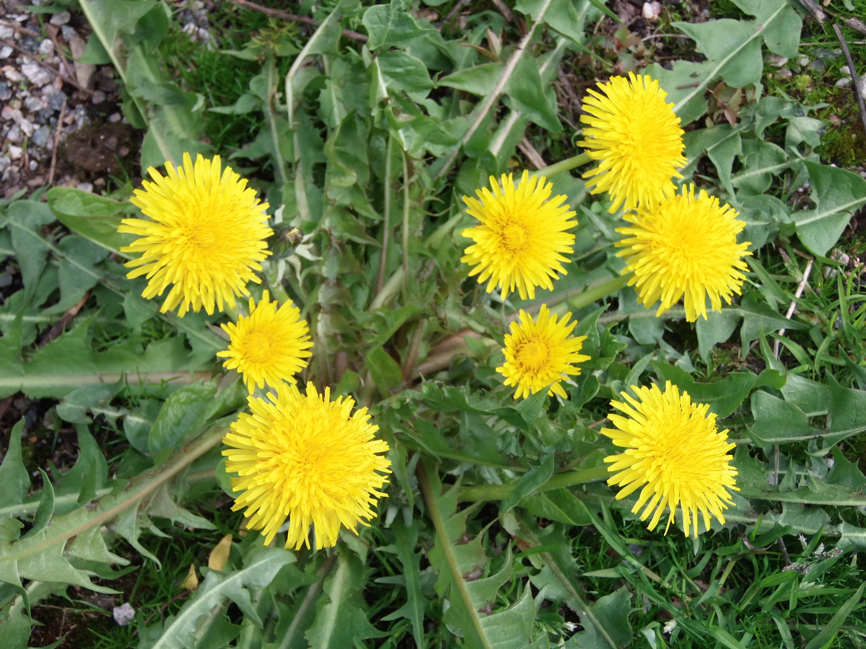
LIIKENNEPÄIVÄ
22.5.2015

Slide 2
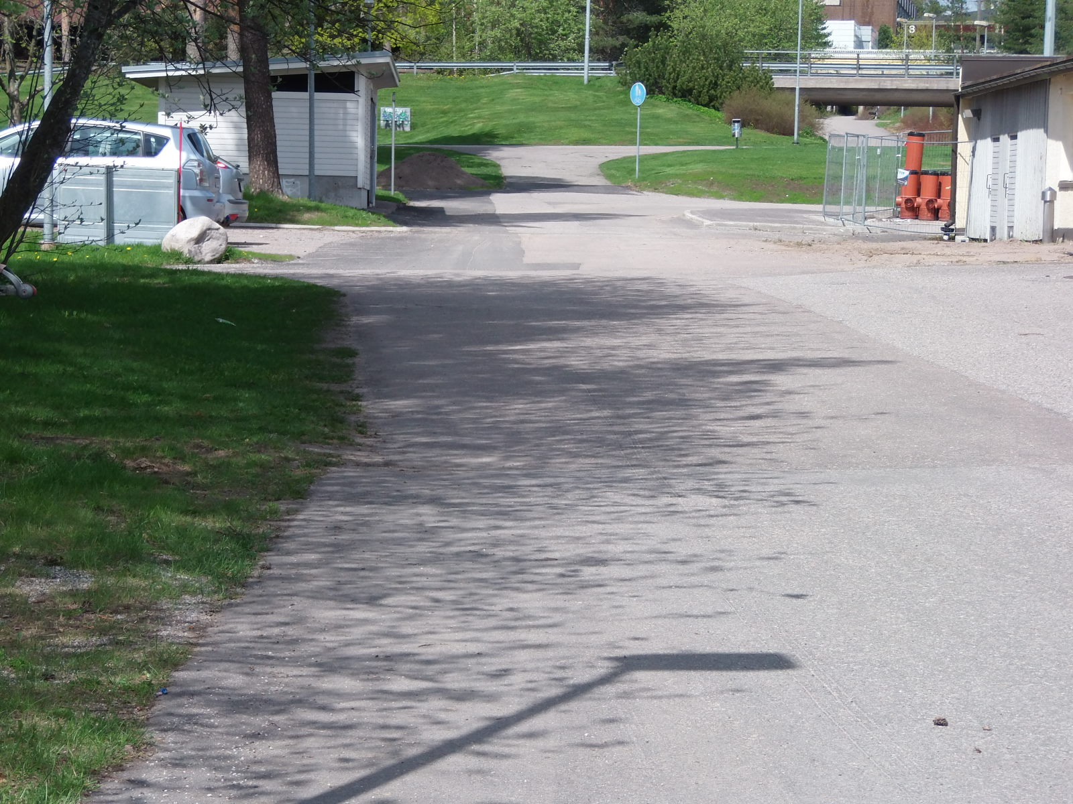

Missä REUNASSA KULJET, Vasen vai oikea?
V
O

Slide 3
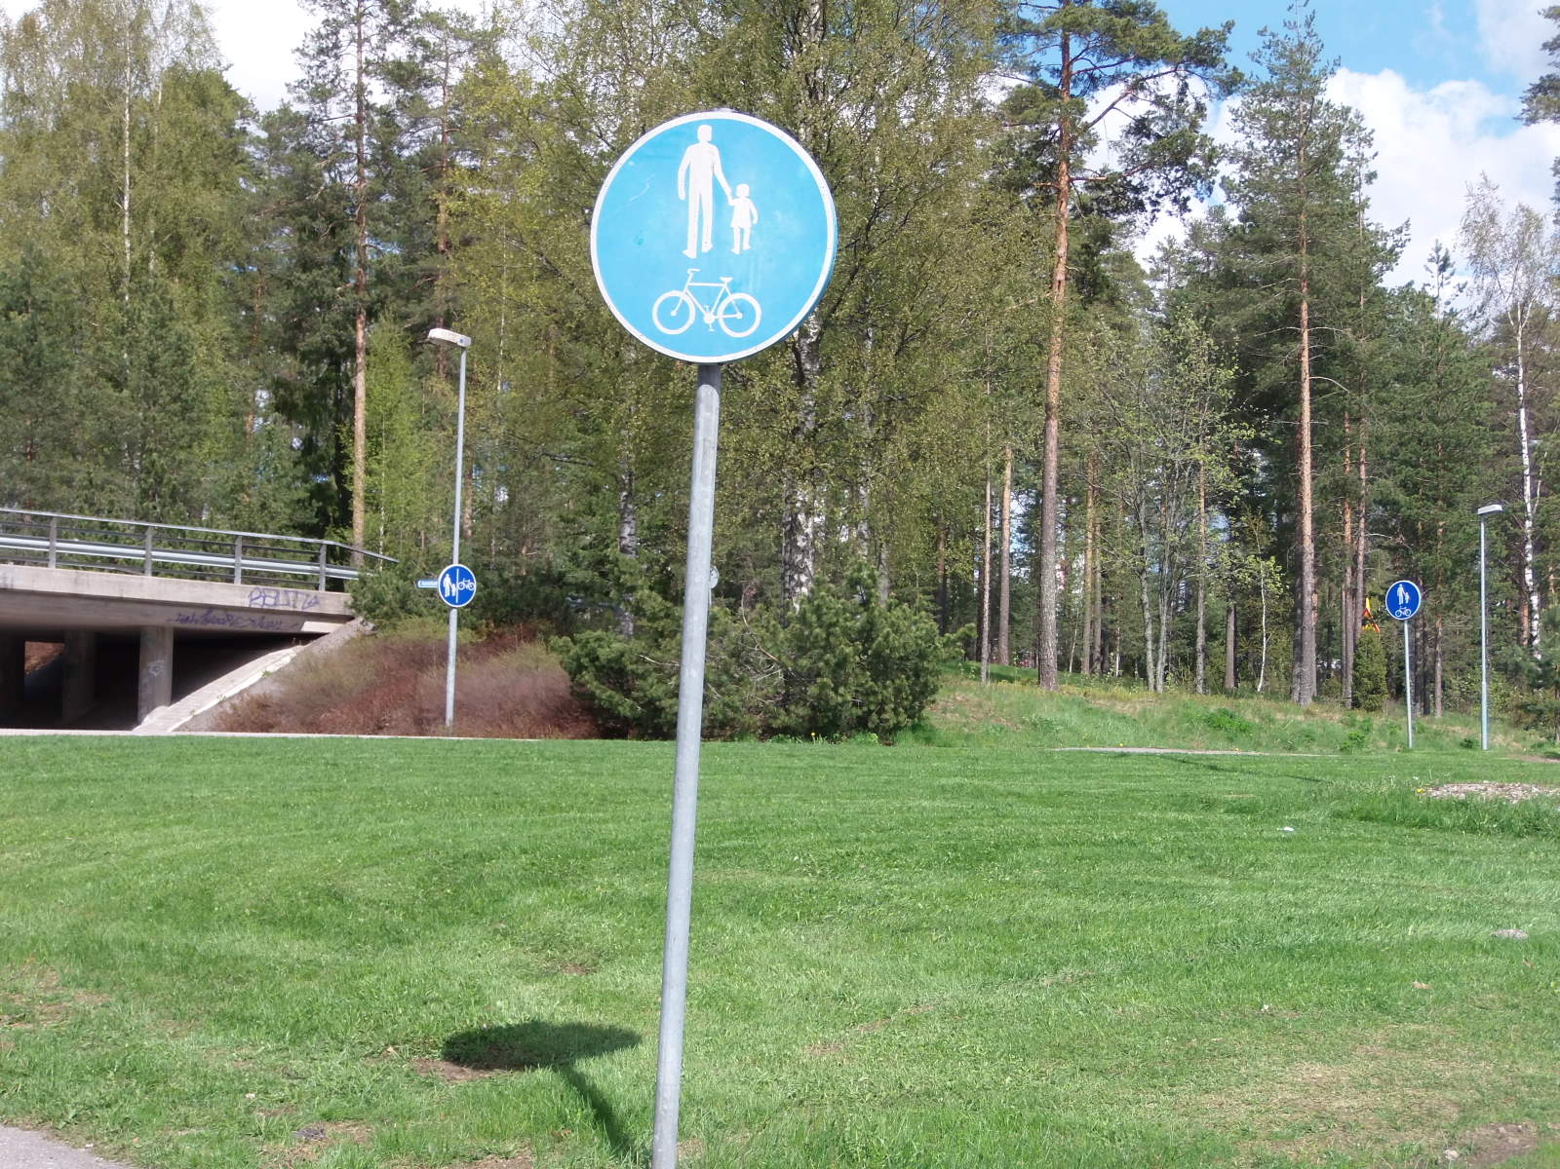
MIKÄ LIIKENNEMERKKI?

Slide 4
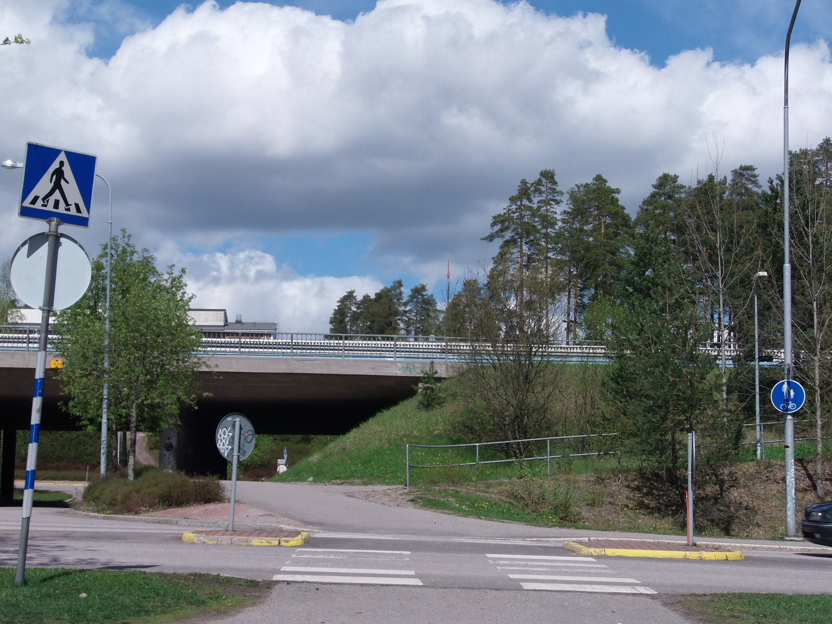

Slide 5

Mitä sinun pitää tehdä ennen kuin ylität tien?

Slide 6
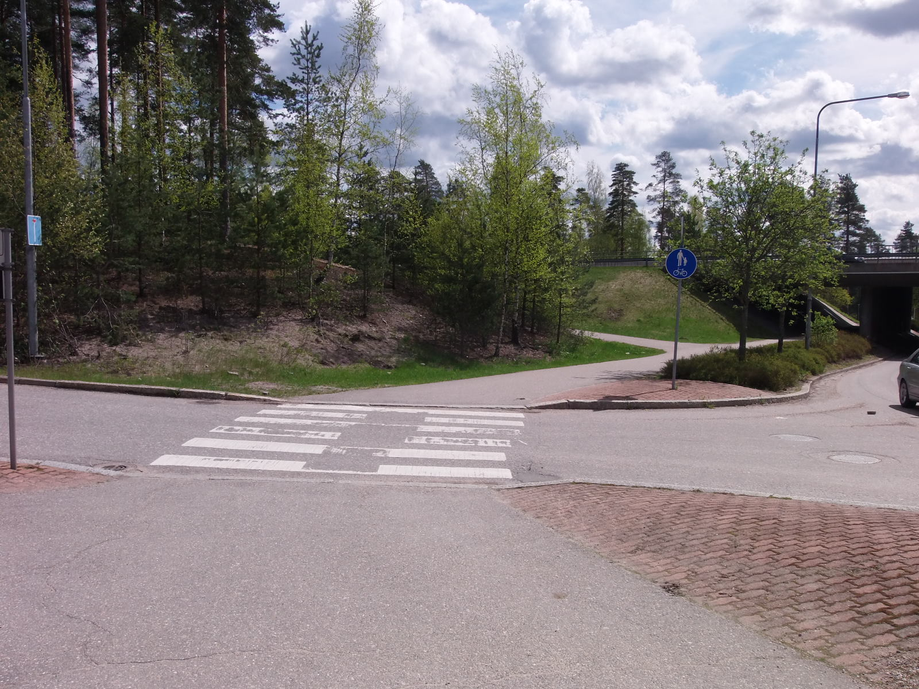


Slide 7
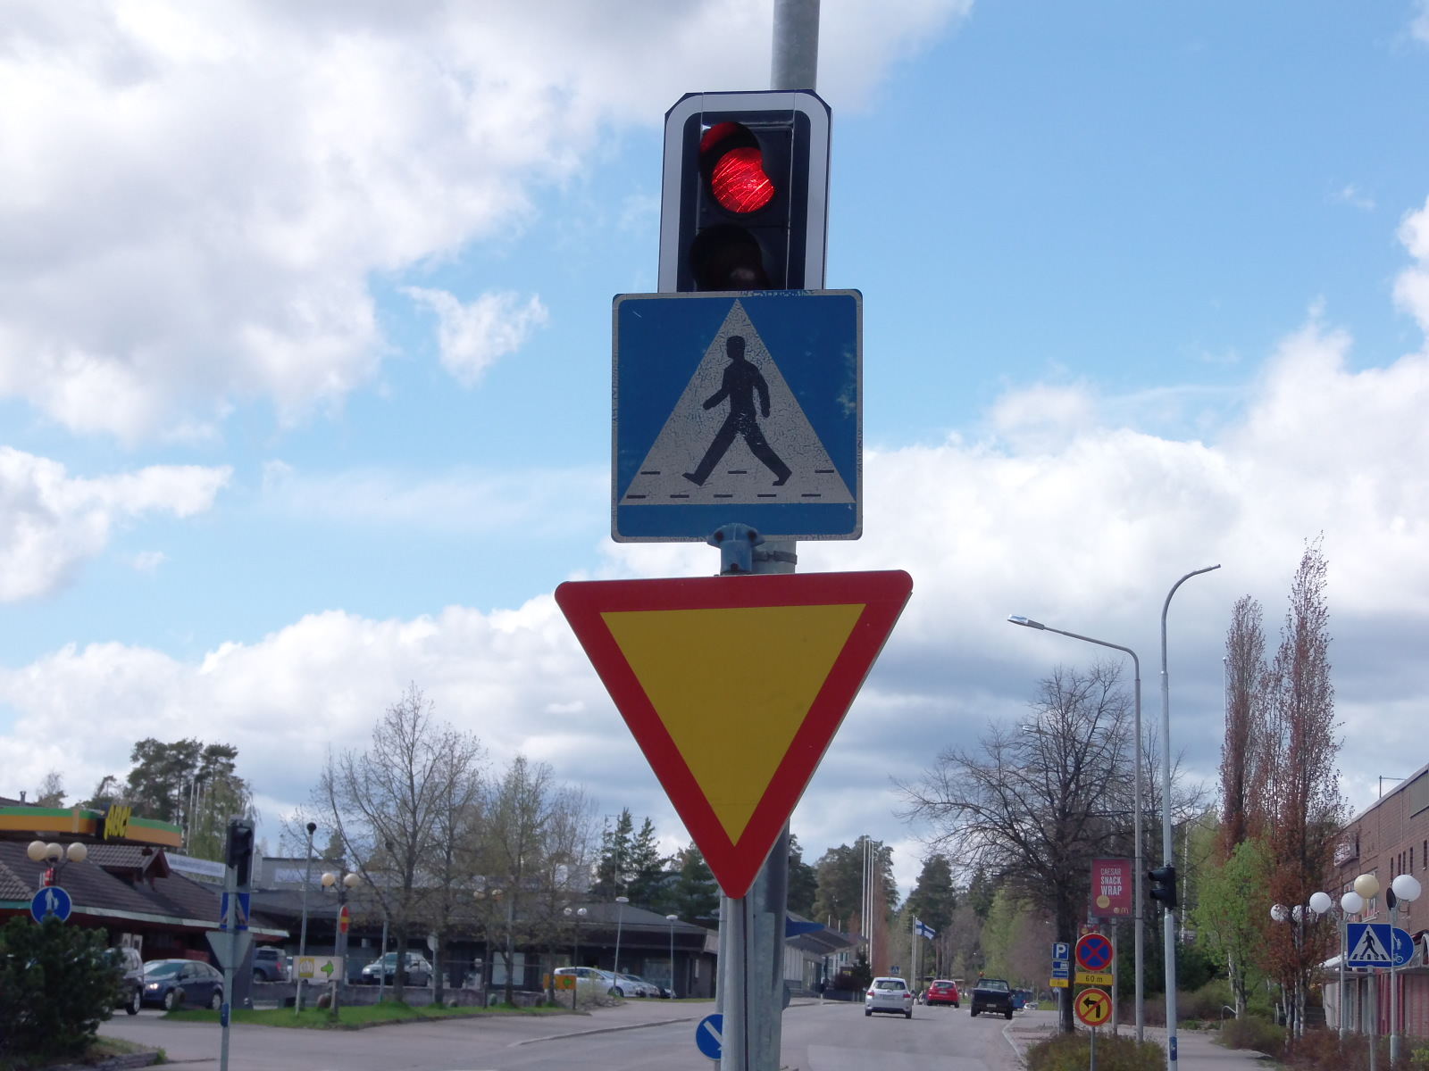

Slide 8
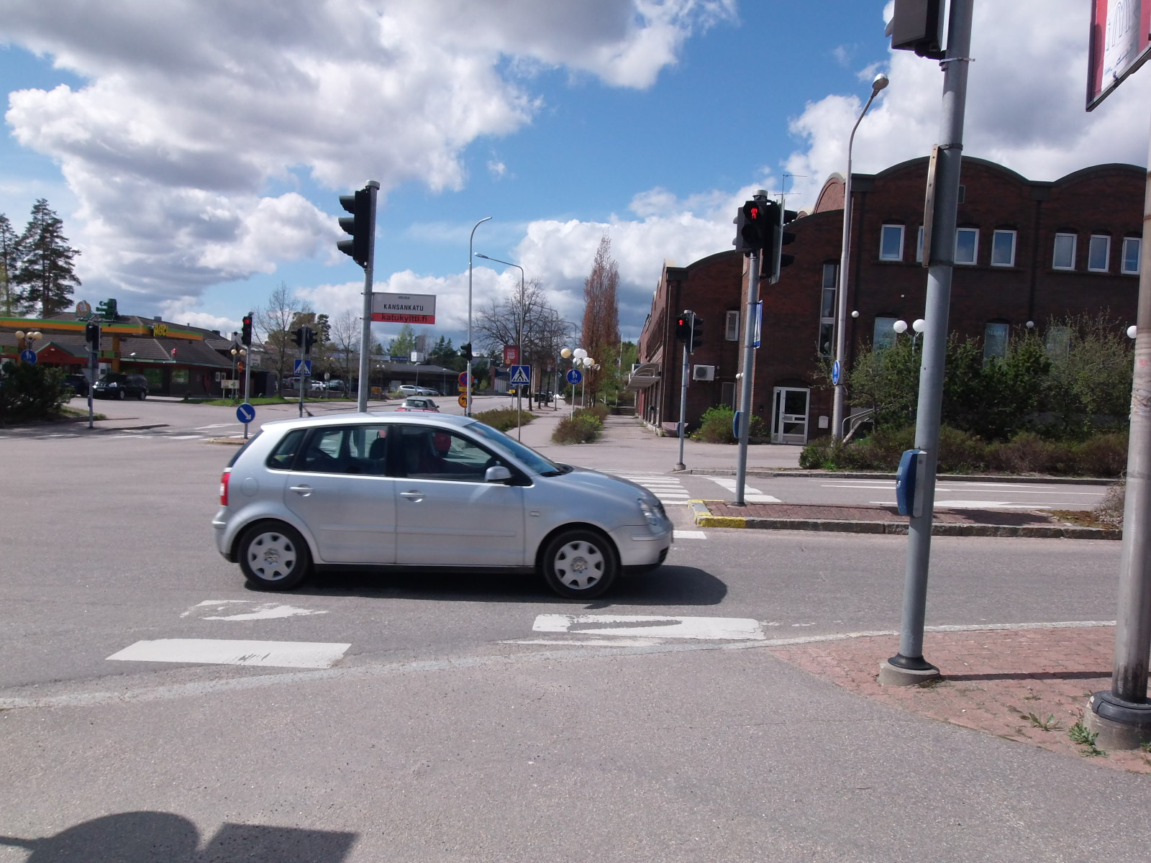

Slide 9
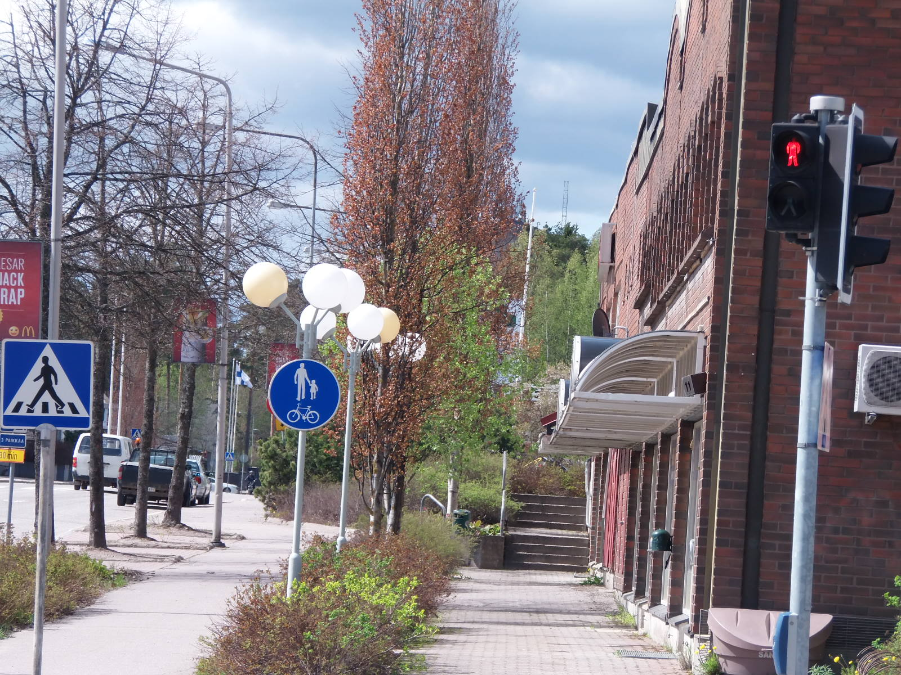
SAATKO MENNÄ TIEN YLI?

Slide 10
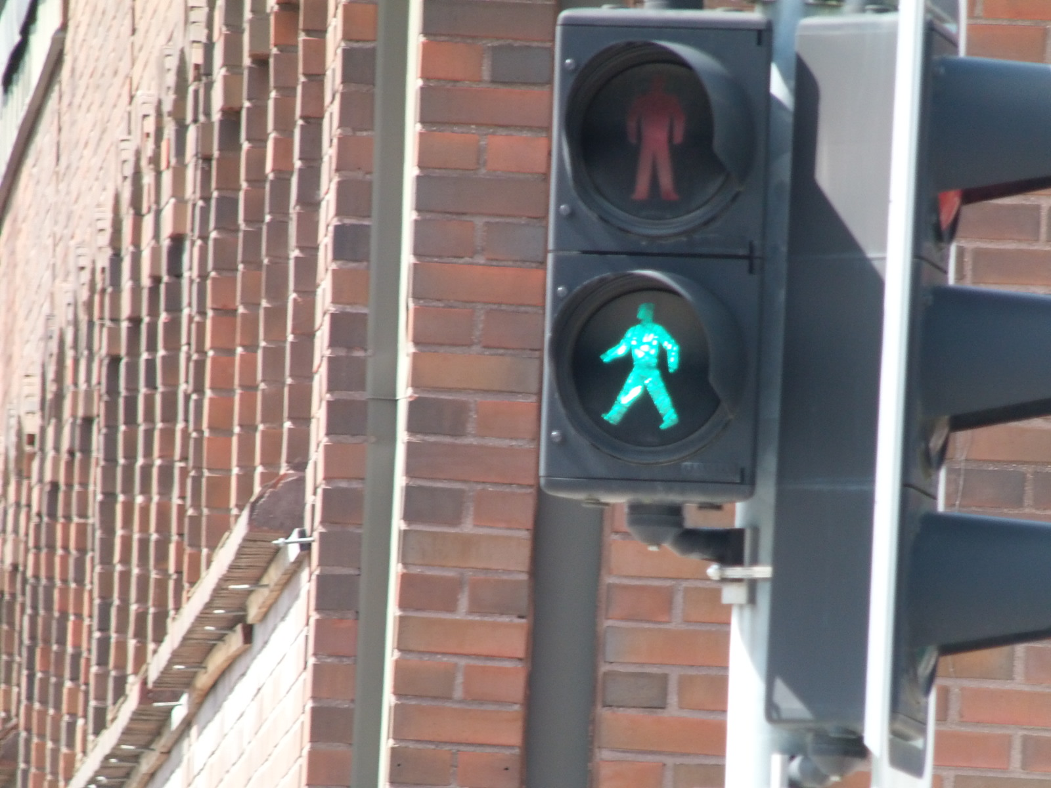
NYT VOIT YLITTÄÄ TIEN

Slide 11
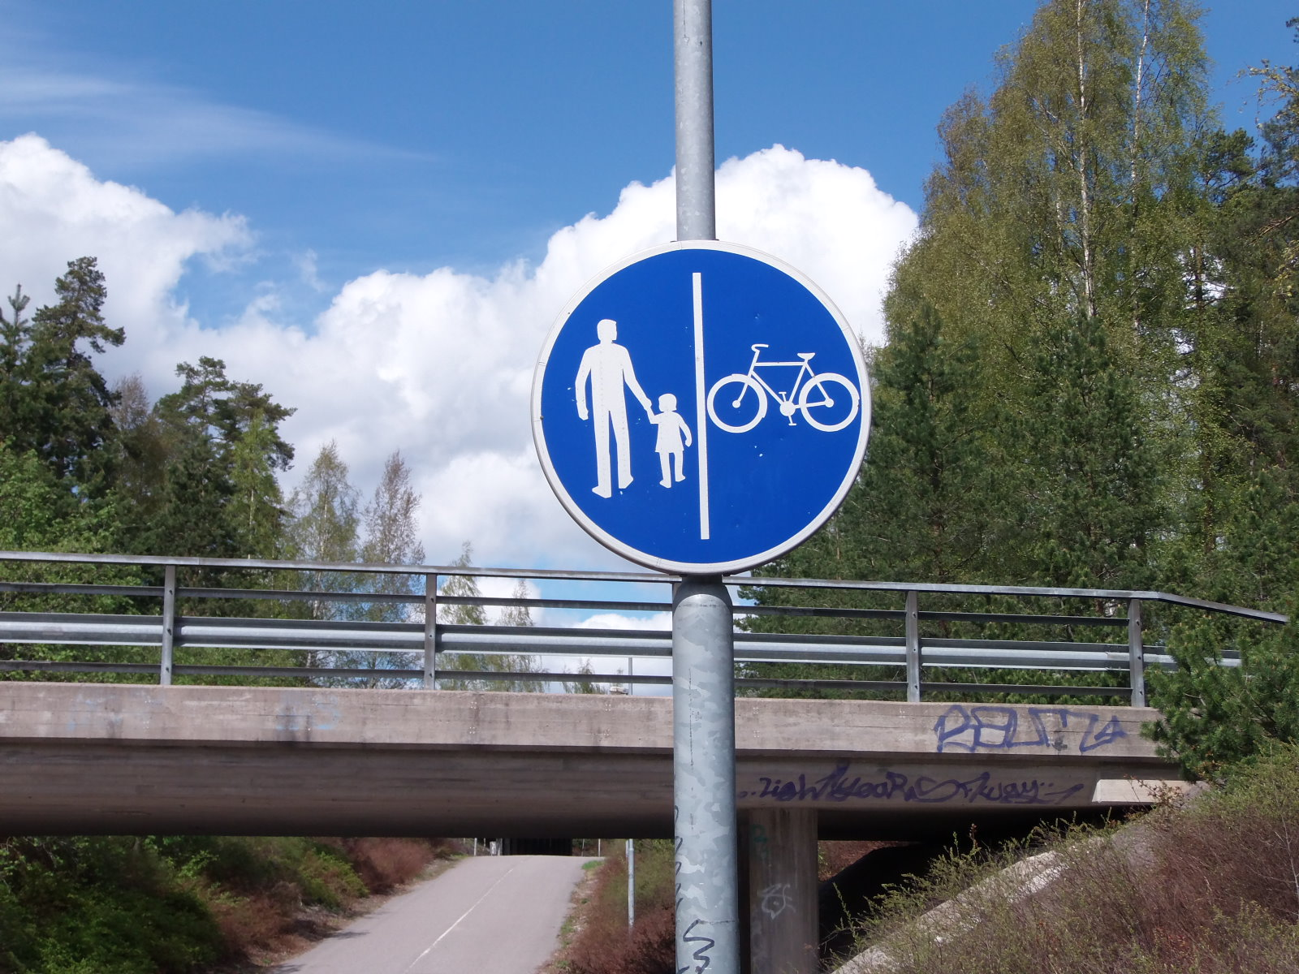

Slide 12
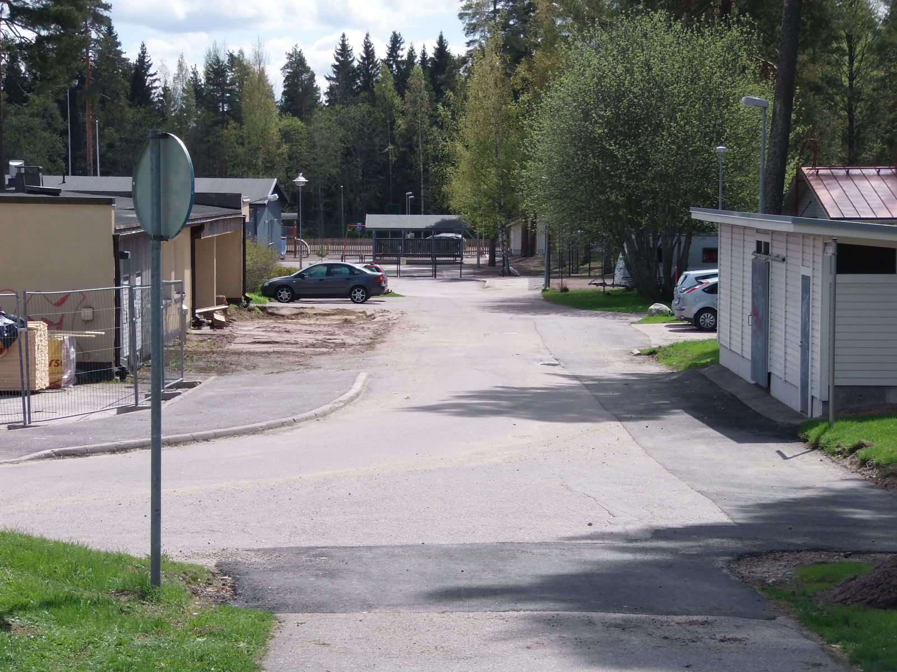
KOULUUN
KUMPI PUOLI?

Slide 13

HIENOA, OLET PERILLÄ!

